Slide 1

TAGESBETREUUNG
Schuljahr 2022/23

Slide 2
Allgemeines
Tagesbetreuung wird täglich von 12:50 bis 17:05 angeboten
Platzbegrenzung von 55 Schülerinnen und Schülern
Freizeit- und Lernstunden
Verpflegungsmöglichkeit in der HTL Spengergasse (7. Stunde)
Zusätzliche Möglichkeit: Essen kann von zu Hause mitgebracht werden

Slide 3
Formulare – Anmeldepässe Woche 1 und 2
Gelten bis zur Fertigstellung des endgültigen Stundenplans
Anmeldepass für Woche 1 – bis 06. 09. um 10:00 Uhr abzugeben
Anmeldepass für Woche 2 – bis 10. 09. um 10:00 abzugeben
Abgabemöglichkeit bei TB-Leitung

Slide 4
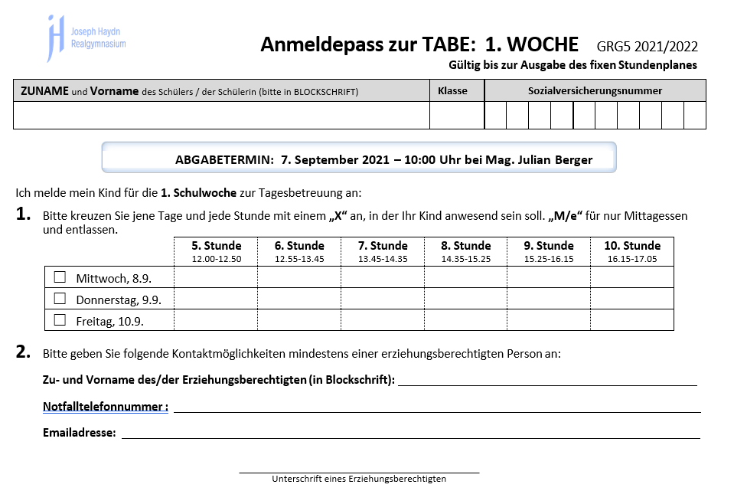

Slide 5
Formulare - Internes Anmeldeformular des GRG5
Dient zur internen Übersicht über die Anmeldezahlen und Abholzeiten
Ebenso zur Feststellung der Abholzeiten sowie allfälliger medizinischer Besonderheiten (Allergien etc.)
Gilt NICHT als offizielles Anmeldeformular bei der Bildungsdirektion Wien
Abgabe bis spätestens Dienstag 13. 09. 2022 – 10:00 Uhr
Abgabemöglichkeit bei der TB-Leitung

Slide 6
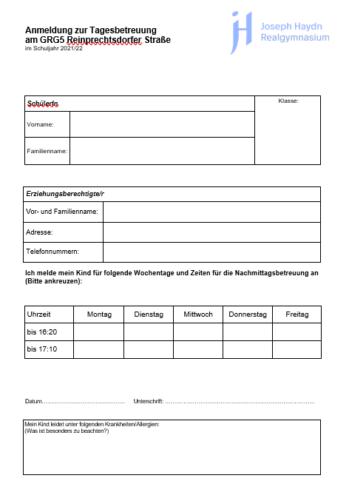

Slide 7
Offizielles Anmeldeformular BD Wien
Dient zur offiziellen Feststellung der Anmeldezahlen durch die Bildungsdirektion Wien
Die Formulare werden gesammelt an die BD Wien weitergeleitet
Eine Kopie verbleibt an der Schule
Abgabe bis spätestens Dienstag 13. 09. – 10:00 Uhr
Abgabemöglichkeit bei der TB-Leitung

Slide 8
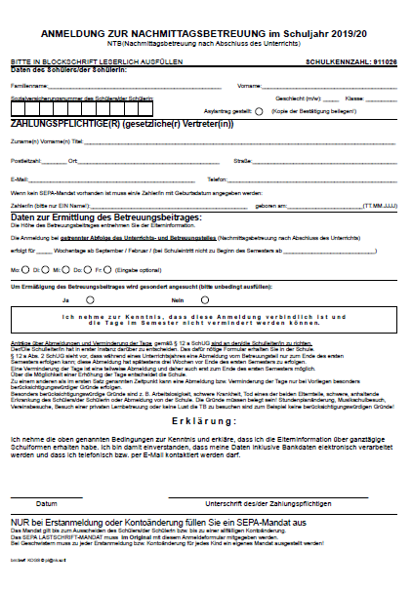
Offizielles Anmeldeformular BD Wien - Muster
Sozialversicherungsnr.
Ermäßigung
Bitte alle Daten genau und gut lesbar ausfüllen!

Slide 9
SEPA-Mandat
Dient zur Feststellung Ihrer Kontodaten
Von dem dort angegebenen Konto wird der Betreuungsbetrag monatlich abgebucht
Es besteht die Möglichkeit einer Ermäßigung
Die Anträge dafür werden nach Feststehen der endgültigen Anmeldezahlen ausgegeben
Abgabe der SEPA-Mandate bis spätestens 15. 09. 2021
Abgabemöglichkeit bei der TB-Leitung

Slide 10
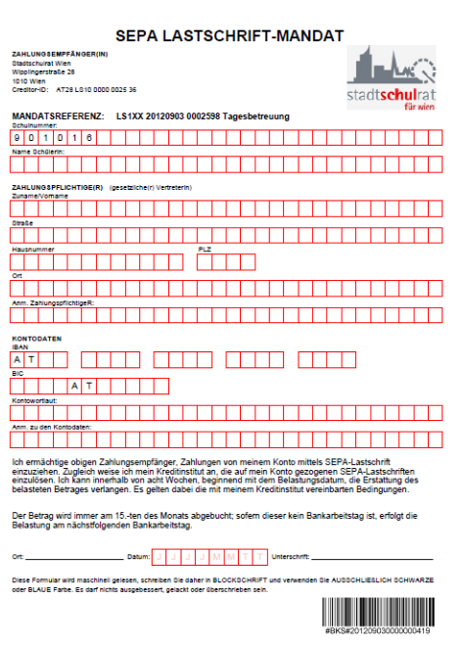
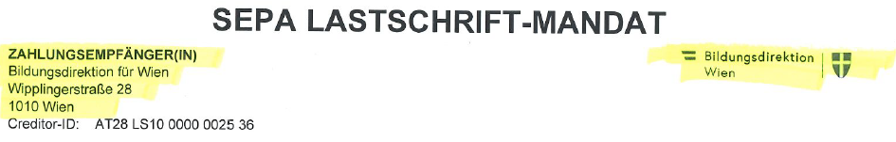
SEPA-Mandat
Pro Feld nur 1 Buchstabe/Zahl!
Zwischenraum zwischen Vor-/Nachname
Kontowortlaut:
a) Name des/der Kontoinhabers/in
b) Firmen- oder Institutionsname
c) NICHT: Name der Bank
KEINE Ausbesserungen!!!
NICHT knicken/falten!!!

Slide 11
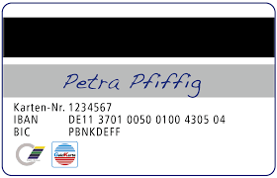
Kontowortlaut & IBAN
Den Kontowortlaut finden Sie auf der Vorderseite Ihrer Karte!
IBAN

